Slide 1
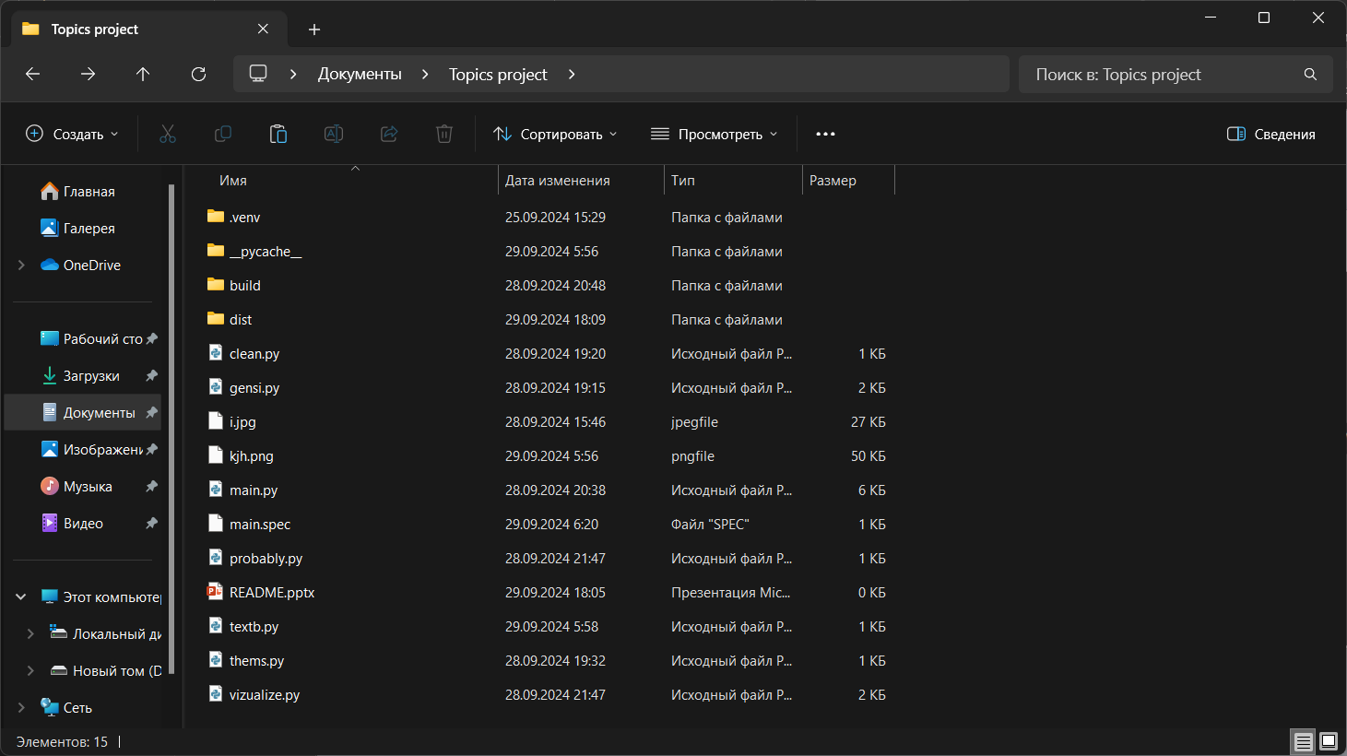
Чтобы запустить exe файл,
Перейдите в папку dist

Slide 2
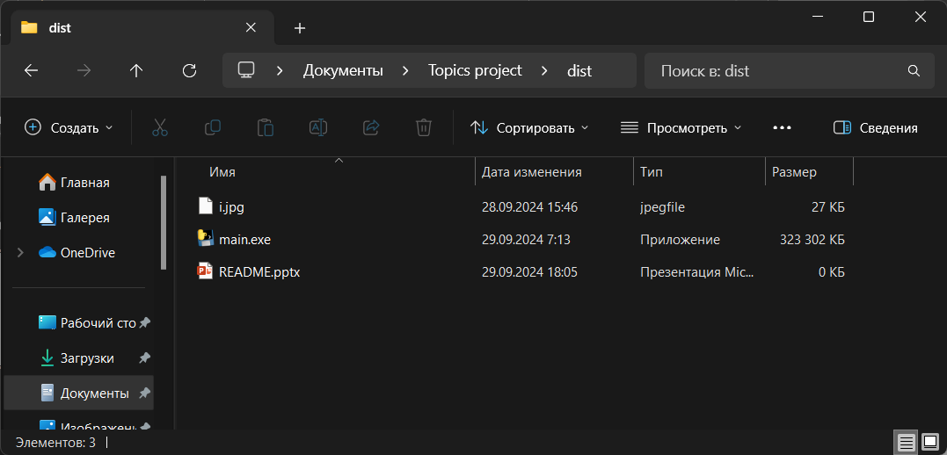
Запустите exe файл

Slide 3
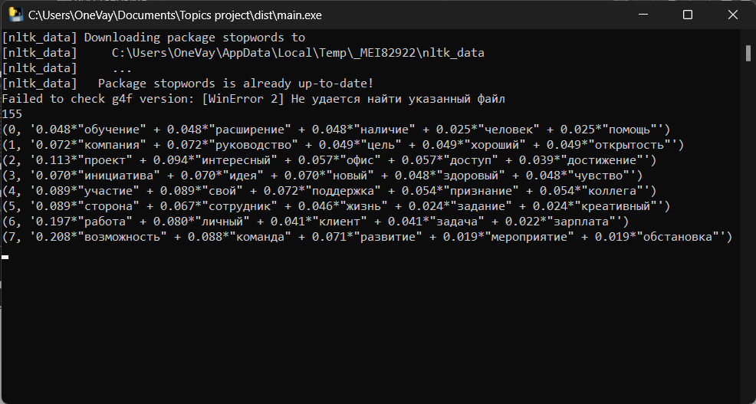
ДАННЫЕ, ВЫВОДЯЩИЕСЯ В КОНСОЛЬ, НЕ ЯВЛЯЮТСЯ
РЕЗУЛЬТАТОМ ПРОГРАММЫ!
ОНИ ВЫВОДЯТСЯ ДЛЯ ПОЛУЧЕНИЯ ДОП ИНФОРМАЦИИ

Slide 4
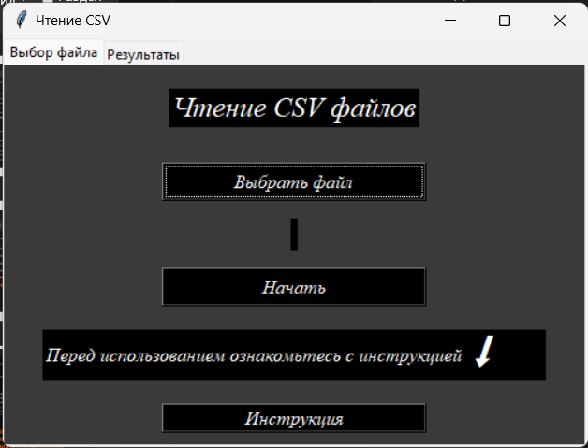
После некоторого времени
появляется окно.
Для начала работы необходимо
выбрать csv файл с данными для обработки

Slide 5
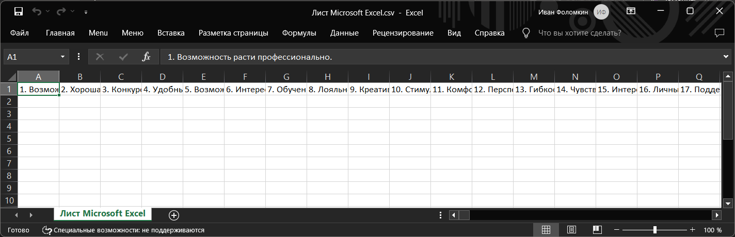
Для корректного сохранения csv файла
каждый ответ должен находиться в отдельном
столбце

Slide 6
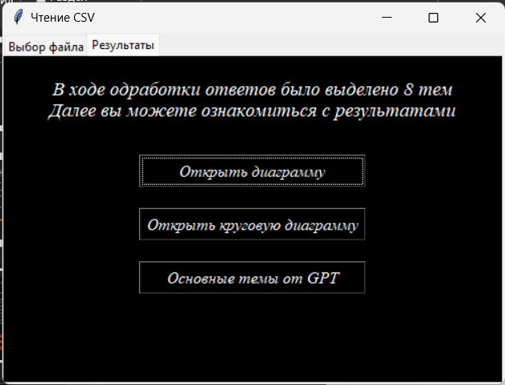
После нажатия кнопки «начать» вы автоматически переходите на вкладку «результаты».
Далее вы можете просмотреть результат в удобной для вас форме.

Slide 7
Эта дополнительная функция позволяет пользователю
просмотреть вариант заголовков, предложенный нейросетью.
Работает только при подключении к интернету

